Slide 1
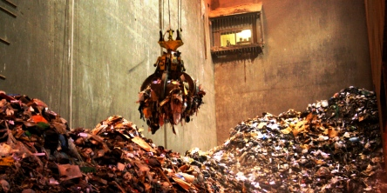
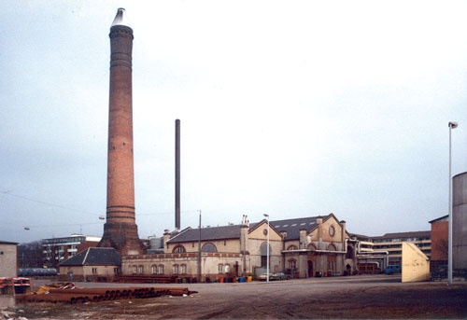
Affaldsforbrænding
CEWEP: Confederation of european waste-to-energy plants

Slide 2
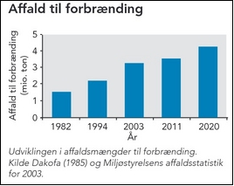
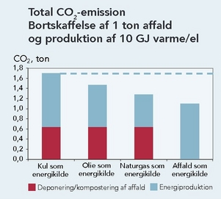
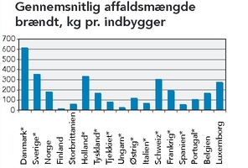
Afbrænding af affald
I 2003 blev der brændt en affaldsmængde på ca. 3,3 mio. ton.
29 affaldsforbræningsanlæg
varierer mellem 12.000 – 520.000 ton pr. år

Slide 3
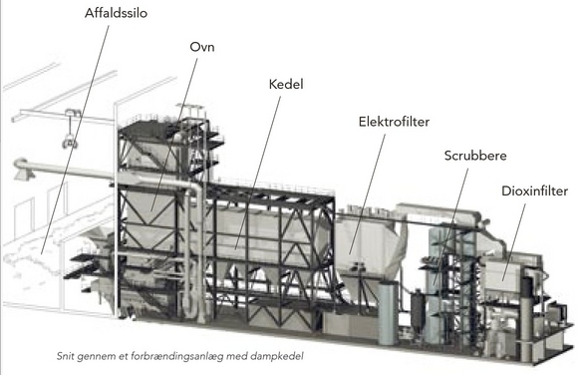
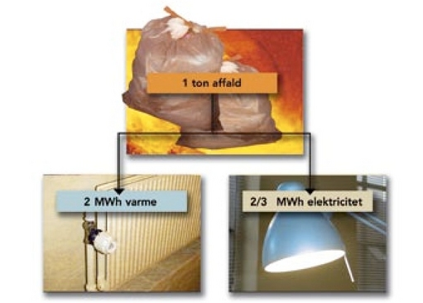
Omsætning til elektricitet og varme
Med ca. 3,3 mio. ton affald blev der produceret 1,470 mio. MWh el og 6,36 mio. MWh fjernvarme.
El udgjorde 3% og fjernvarme udgjorde 18%.
Elproduktionen dækkede ca. 430.000 husstande og varmen dækkede ca. 360.000 husstande.

